Slide 1
Developing Mobile Game
Sliding-Dodgers
담당자 | 개발 PM
2020.05. 25

Slide 2
Document Information
Document Information:
문서 제목 | Boundary Class
프로젝트 명 | Developing Mobile Game Sliding Dodgers
프로젝트 책임자 | 방석호 | 문서번호
작성자 | 노경휘 | 문서 버전 | V1.0
프로젝트 Phase | 설계 | 작성일자 | 2020.05.12
Revision History:
문서 버전 | 변경 일자 | 작성자 | 변경내용 | 파일 이름
V 1.0 | 2020.05.12 | 노경휘 | 신규 작성

Slide 3




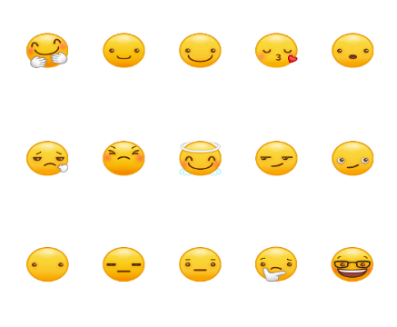

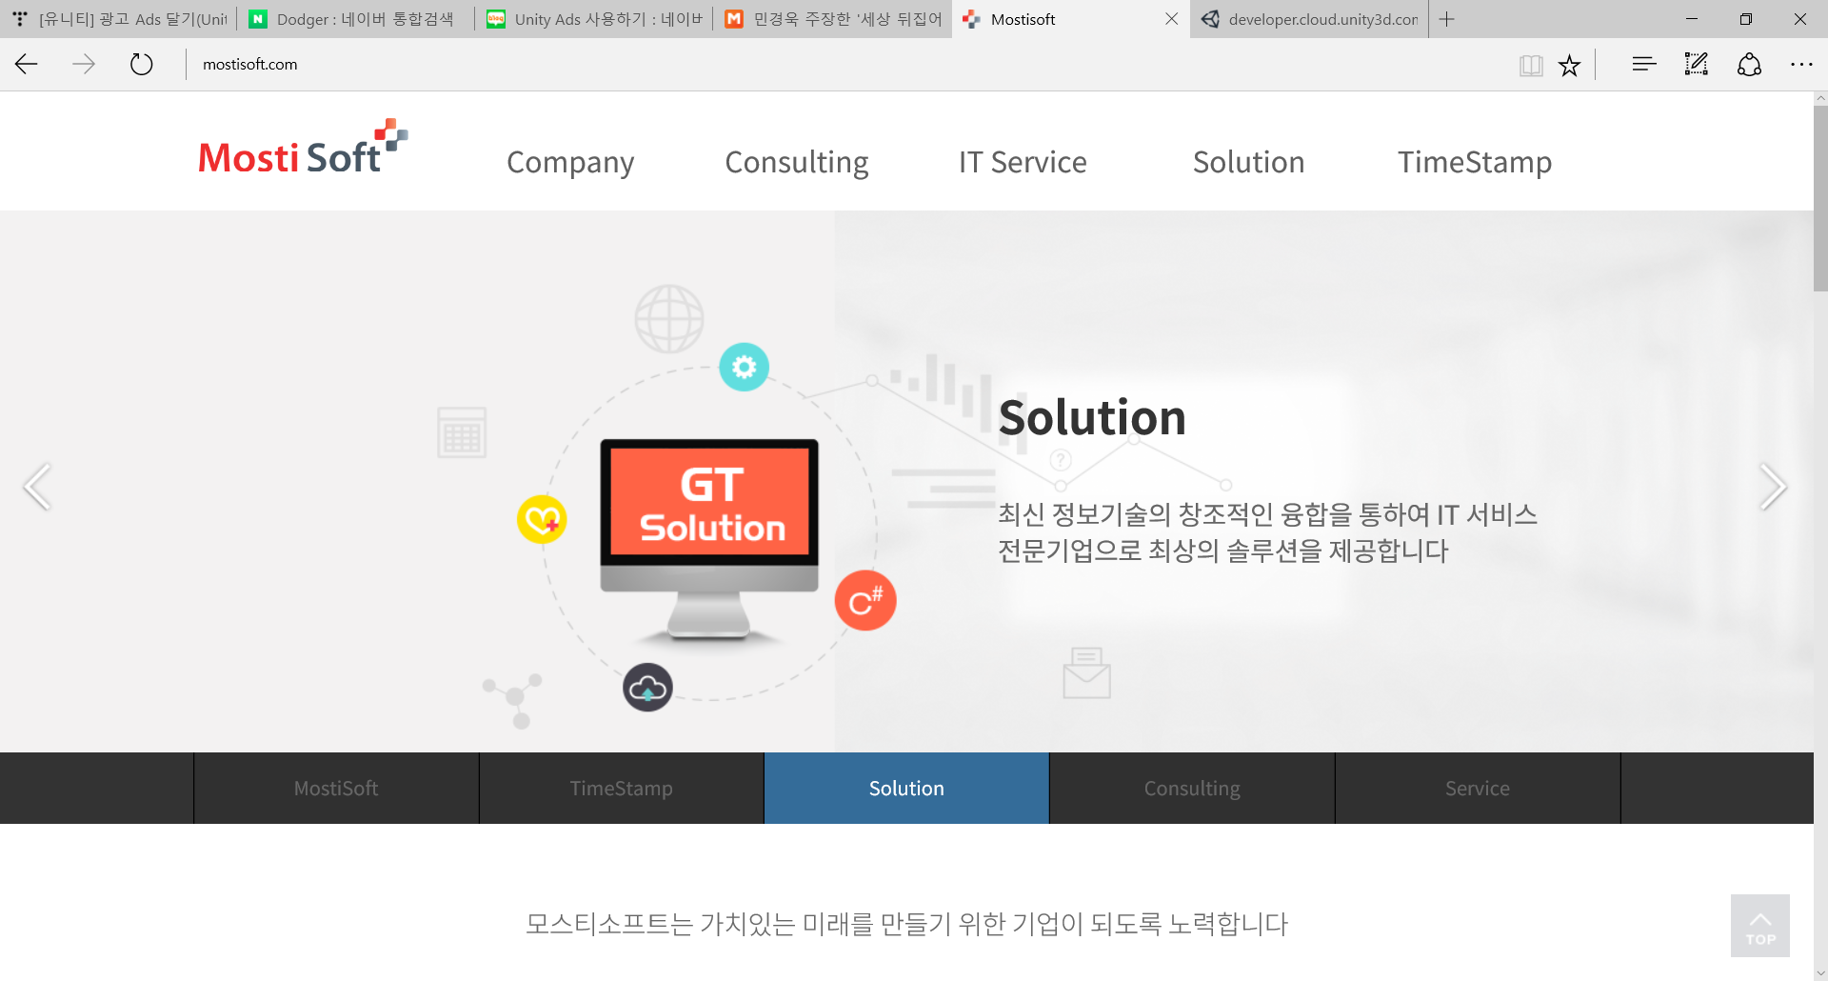
Scene-Design | 프로젝트 명 | Developing Mobile Game
 | 작성자 | 노경휘
I. Scene 개요
프로그램 시작 화면 Application시작시 해당 화면이 나타나고 배경음악이 실행된다 (단 sound off 모드가 아닌경우)
II. Scene 설계도
Animation
Start
Records
Sound off
Quit
III. 설명
버튼 start :

Slide 4





Scene-Design | 프로젝트 명 | Developing Mobile Game
 | 작성자 | 노경휘
I. Scene 개요
Game 실행 Scene 문의 열리면서 괴물이 7개씩 5번 출현, 10초에 한번씩 난수를 1,2,3 발생하여 임의의 위치에 아이템 발생 괴물이 다 죽거나 30초를 생존하면 한 round가 끝남
II. Scene 설계도
Record: 11700 11700
Round 2
score: 800
하트 아이템 : 점수 100점
보호막 아이템 : 3초간 부딫히는 적을 없앰(10점)
폭탄 아이템
전체 적을 없앰 적 1개당 10점
III. 설명
본게임 실행 화면 Dodger가 나타나고 약 1초 후 괴물들이 좌측 상단에서 나타난다. 상/하단 벽에 부딫힌 적은 주인공을 향해 돌진

Slide 5
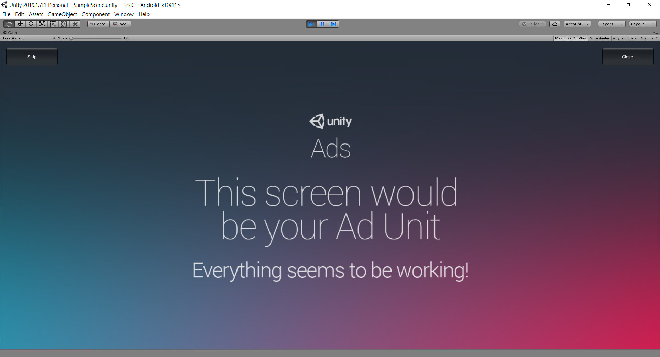
Scene-Design | 프로젝트 명 | Developing Mobile Game
 | 작성자 | 노경휘
I. Scene 개요
광고 화면(한판이 끝날때 나타남)
II. Scene 설계도
III. 설명

Slide 6

Scene-Design | 프로젝트 명 | Developing Mobile Game
 | 작성자 | 노경휘
I. Scene 개요
Game 실행 Scene 광고 후 해당 Round의 점수 집계 후 반영 1초후 사라지고 새로운 Round Start
II. Scene 설계도
Record: 11700 11700
Round 2
score: 800
Totoal 1150
Round 2
500
5
500
10
100
15
150
III. 설명
본게임 실행 화면 Dodger가 나타나고 약 1초 후 괴물들이 좌측 상단에서 나타난다. 상/하단 벽에 부딫힌 적은 주인공을 향해 돌진

Slide 7

Scene-Design | 프로젝트 명 | Developing Mobile Game
 | 작성자 | 노경휘
I. Scene 개요
Records 화면 전체 5위까지의 순위 점수를 보여줌
II. Scene 설계도
1
Unnamed
11,730
2
Unnamed
10,130
3
Unnamed
9,800
4
Unnamed
8.100
5
Unnamed
210
Back
Quit
III. 설명
Back button : 시작화면으로 돌아감 Quit 버튼 : 게임을 완전 종료

Slide 8
Scene-Design | 프로젝트 명 | Developing Mobile Game
 | 작성자 | 노경휘
I. Scene 개요
II. Scene 설계도
III. 설명

Slide 9
Scene-Design | 프로젝트 명 | Developing Mobile Game
 | 작성자 | 노경휘
I. Scene 개요
II. Scene 설계도
III. 설명

Slide 10
Scene-Design | 프로젝트 명 | Developing Mobile Game
 | 작성자 | 노경휘
I. Scene 개요
II. Scene 설계도
III. 설명

Slide 11
Scene-Design | 프로젝트 명 | Developing Mobile Game
 | 작성자 | 노경휘
I. Scene 개요
II. Scene 설계도
III. 설명

